Slide 2
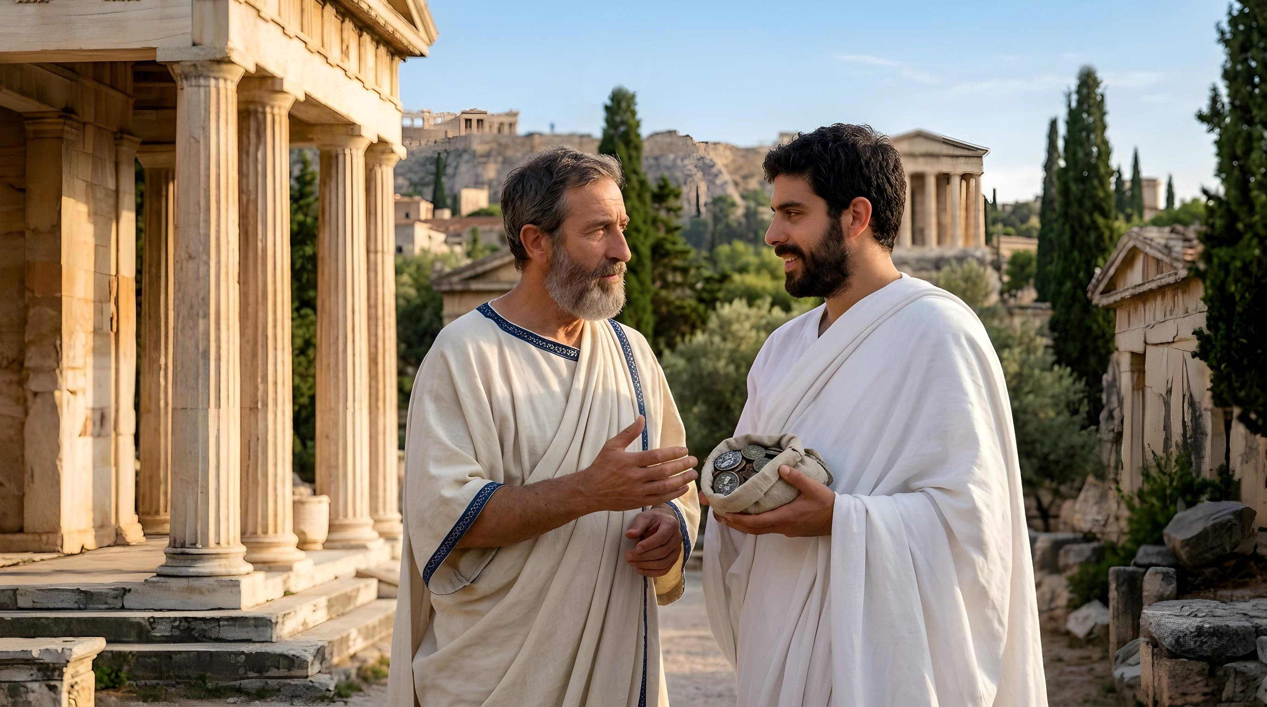
Para Memorizar
«Porque ya conocéis la gracia de nuestro Señor Jesucristo, que por amor a vosotros se hizo pobre, siendo rico, para que vosotros con su pobreza fueseis enriquecidos»
( 2 Corintios 8:9 )

Slide 3
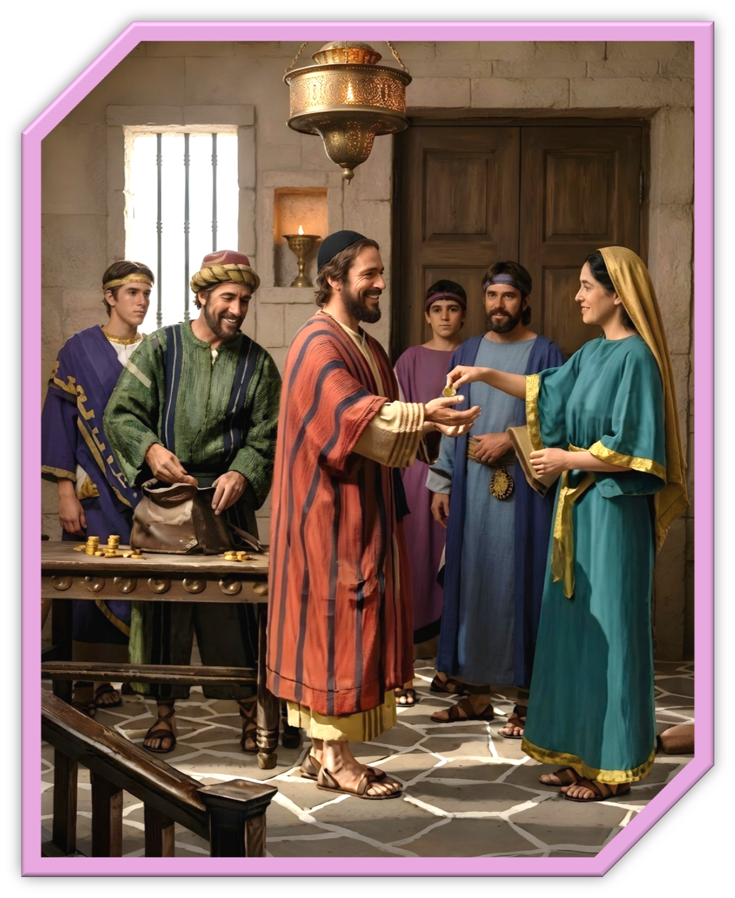
Enfoque del Estudio
Texto clave: 2 Corintios 8:9. Enfoque de Estudio: 2 Corintios 8-9; Juan 3: 16; 17: 5; Lucas 9: 58; Apocalipsis 13: 8; Romanos 12: 8; 15: 26-27. En la lección de esta semana estudiaremos tres temas importantes que se encuentran en 2 Corintios 8 y 9: 1) La Generosidad como Expresión de la Gracia de Dios; 2) Cristo, el Modelo de Generosidad; y 3) La Integridad Financiera Importa.
Los capítulos 8 y 9 de 2 Corintios muestran que Pablo dio a los corintios la oportunidad de servir a sus hermanos y hermanas en Judea. Este pasaje muestra que dar es un privilegio que Dios nos concede para que imitemos el carácter abnegado de Cristo. La dadivosidad es el lenguaje del cielo. Nota cuán significativas son las siguientes palabras: «Porque de tal manera amó Dios al mundo, que dio a su Hijo único» (Juan 3: 16; énfasis añadido).
Además, Juan 3: 16 expresa claramente el propósito de Dios al dar a Jesús: «Para que todo el que crea en él no perezca, sino que tenga vida eterna». La mayordomía y la misión van de la mano en este pasaje. Son tan inseparables como las dos caras de una moneda. No es de extrañar que Pablo se identificara a sí mismo y a sus compañeros de trabajo como «administradores de los secretos de Dios» (1 Cor. 4: 1). Nosotros también somos mayordomos en el mismo sentido. Esta semana veremos que los conceptos de mayordomía y misión están profundamente arraigados en el ejemplo de Jesús. De hecho, son inseparables. La mayordomía proporciona a la iglesia los recursos financieros y humanos para cumplir la misión de Dios.

Slide 4
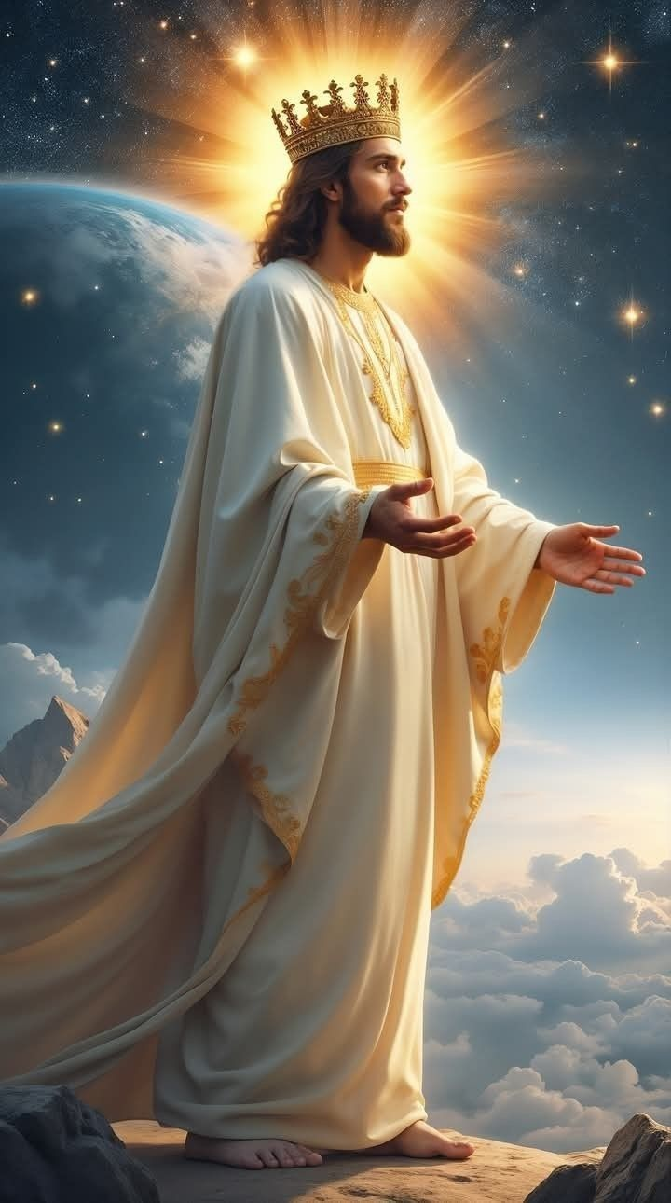
Sábado
Introducción a la Lección
L
as palabras de Pablo en 2 Corintios 8:9 se encuentran ciertamente entre los pasajes más hermosos de la Biblia: «Porque conocéis la gracia de nuestro Señor Jesucristo, que siendo rico, por amor a vosotros se hizo pobre, para que vosotros con su pobreza fueseis enriquecidos». Este pasaje muestra lo que Jesús estuvo dispuesto a hacer para salvarnos.
Jesús era rico en el sentido de su estado preencarnado y su posición en el cielo, con la gloria que tenía con el Padre «antes que el mundo existiera» (Juan 17:5). Sin embargo, voluntariamente «se humilló a sí mismo, haciéndose obediente hasta la muerte, y muerte de cruz» (Filipenses 2:8). En 2 Corintios 8:9, Pablo presenta las acciones de Jesús como las de alguien que renunció a sus riquezas y se hizo pobre. Con pobreza, Pablo se refiere a la encarnación de Jesús. En otras palabras, ¡lo dio todo! Esto es mayordomía. Sin embargo, se hizo pobre para que nosotros pudiéramos ser enriquecidos, es decir, para que pudiéramos tener vida eterna en Él. ¡Esto es misión! nos.
«El Señor no requiere de sus seguidores nada más que lo que él realizó. Aquellos que practican la abnegación yCristo sie se sacrifican por la causa de Dios, no están sino siguiendo su ejemplo. Él puso a un lado su manto real y su regia corona, y descendiendo de su alto puesto se hizo pobre, a fin de que mediante su pobreza pudiéramos llegar a estar en posesión de los tesoros eternos. Dio no solamente sus riquezas, sino su propia vida en abnegación y sacrificio, a fin de eliminar todo obstáculo a los que buscan entrar en el reino de Dios… El Señor Jesús nos invita a ser obreros juntamente con él. Es el dueño de todo lo que poseemos y tiene derecho sobre ello. Mediante nuestra disposición de ayudar en su obra podemos mostrar ahora nuestro amor por él.» (Alza tus ojos, 9 de abril, p. 111)

Slide 5
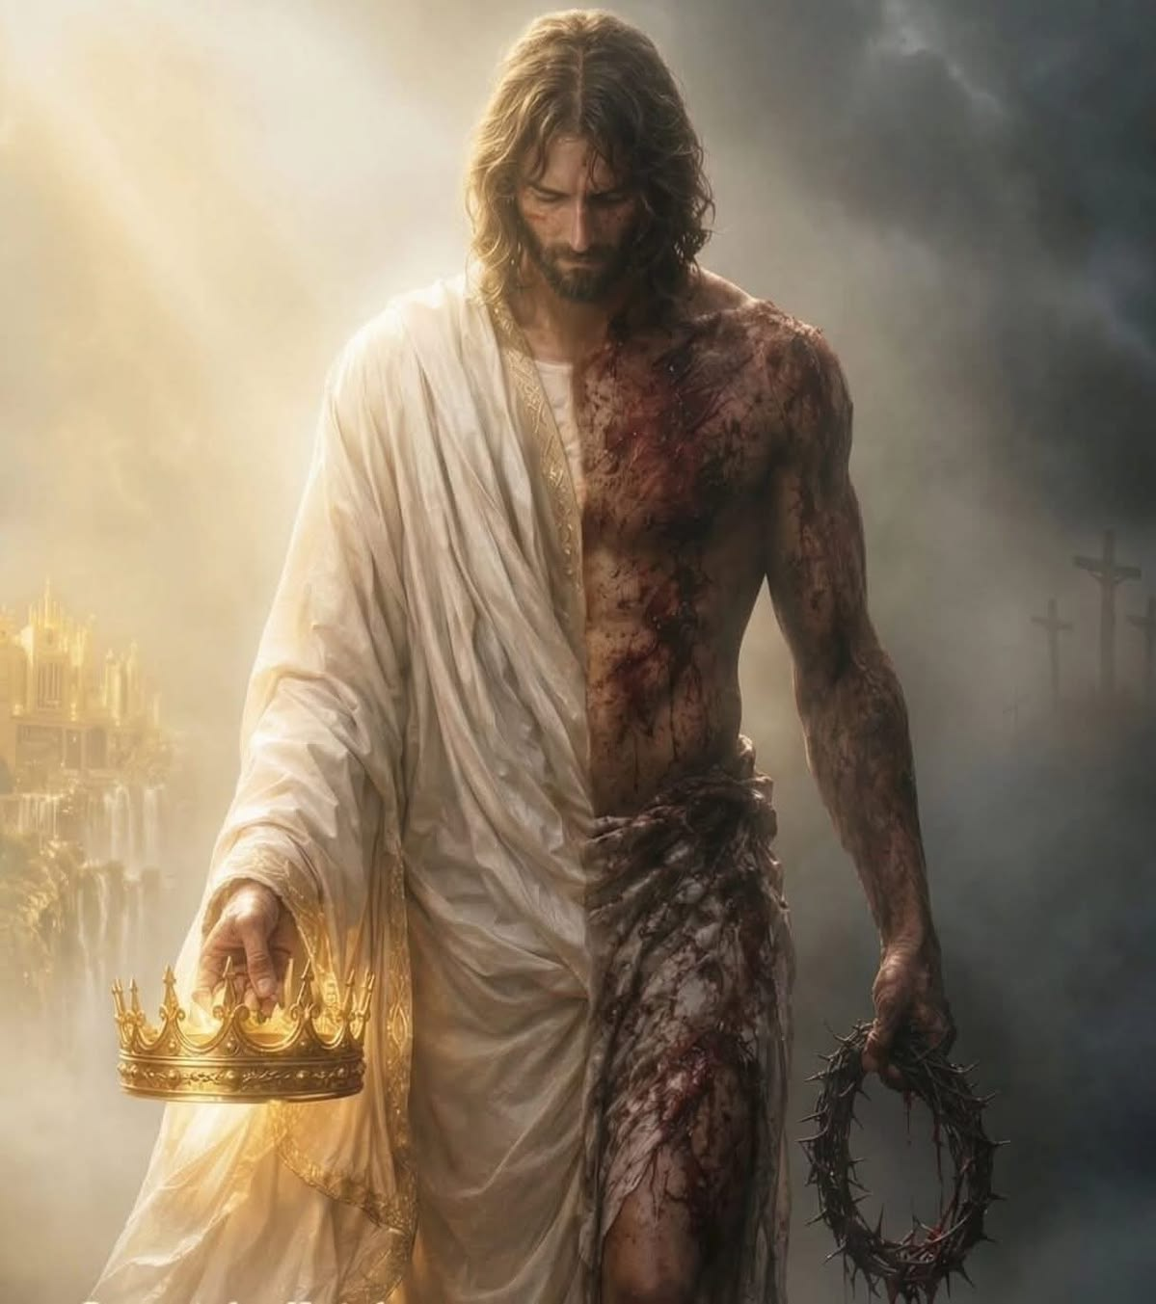
Domingo
El ejemplo de Jesús
«Porque ya conocéis la gracia de nuestro Señor Jesucristo, que por amor a vosotros se hizo pobre, siendo rico, para que vosotros con su pobreza fueseis enriquecidos» (2 Corintios 8: 9)
Lee 2 Corintios 8: 9. ¿Qué nos dice este pasaje acerca del ejemplo de Jesús?
R. Jesús era rico. Su riqueza se refiere a su preexistencia en el cielo (Juan 17: 5). Sin embargo, decidió hacerse pobre: renunció a la gloria celestial y vino a este mundo de aflicciones. Se hizo literalmente pobre (Luc. 9: 58). Aunque era igual a Dios.
Todas estas cosas se refieren a las bendiciones de la vida eterna en el cielo. En otras palabras, en el libro de Apocalipsis Jesús cumple la promesa hecha por medio de Pablo de que llegaríamos a ser «ricos» mediante su «pobreza» o, dicho de manera literal, que mediante su muerte en la cruz un día compartiríamos su gloria en el cielo (Juan 17:22, 24; Romanos 8:16, 17; 2 Corintios 4:17; Colosenses 3:4; 1 Tesalonicenses 2:12; 2 Tesalonicenses 2:14; y 1 Pedro 5:10). El acto de dar de Jesús tiene un propósito claro. Pablo afirma: «se hizo pobre, para que vosotros con su pobreza fueseis enriquecidos» (2 Corintios 8:9; énfasis añadido). En la vida de Jesús, la mayordomía y la misión son indisociables. ¡Debemos seguir su ejemplo!
«El llamado de Cristo al sacrificio y a una entrega sin reservas significa la crucifixión del yo. Para obedecer este llamado debemos tener una fe incondicional en él como Ejemplo perfecto, y una clara comprensión de que hemos de representarlo ante el mundo. Quienes trabajen para Cristo han de hacerlo a la manera de él. Han de vivir su vida. Su invitación a una entrega incondicional ha de ser suprema para ellos. No han de permitir que vínculo o interés terrenal alguno les impida rendirle el homenaje de sus corazones y el servicio de sus vidas. Perseverante e incansablemente han de trabajar con Dios para salvar las almas que perecen del poder del tentador..» (Conflicto y valor, 15 de octubre, p. 294).
Reflexionemos: Reflexiona sobre el nacimiento, la vida, la muerte y la resurrección de Jesús. Cuando te das cuenta de que todo esto lo hizo por ti, para que puedas tener esperanza en algo que trasciende la miserable existencia presente, ¿cuál es tu reacción?

Slide 6
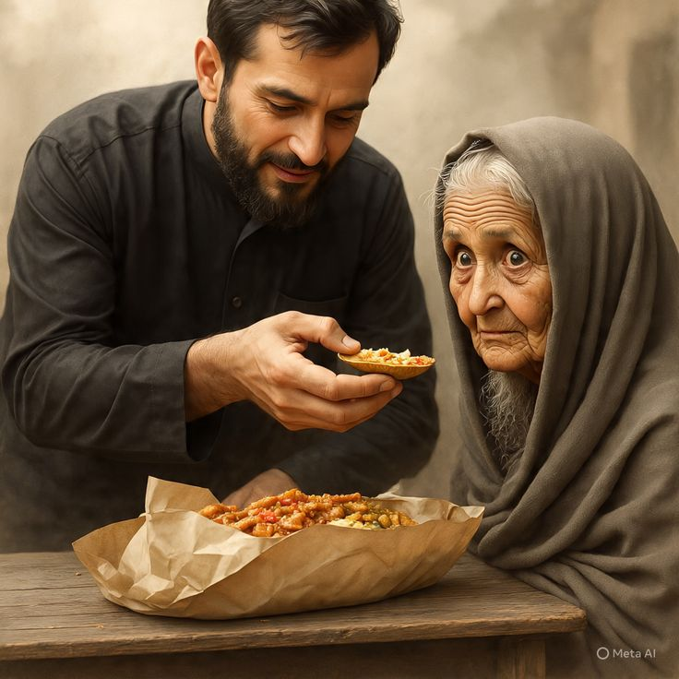
Lunes
La motivación
«Y no como lo esperábamos, sino que a sí mismos se dieron primeramente al Señor, y luego a nosotros por la voluntad de Dios;» (2 Corintios 8: 5)
Lee 2 Corintios 8: 1, 5 y, también, 2 Corintios 9: 7, 9, 13, 15. ¿Cuál es el mensaje central de estos pasajes?
R. La gracia de Dios y de Cristo se presenta aquí como la razón principal para la práctica de entregar ofrendas. Dios hizo mucho por nosotros al darnos a Cristo. Al entregar nuestras ofrendas en respuesta a ello, reconocemos la gracia de Dios en nuestras vidas.
Pablo comienza la sección aludiendo al concepto de dar, «la gracia de Dios que ha sido dada» (2 Corintios 8:1; énfasis añadido), y la cierra dando gracias «a Dios por su don inefable» (2 Corintios 9:15; énfasis añadido). Al emplear este recurso literario, Pablo insinúa que todo el pasaje de 2 Corintios 8, 9 debe leerse con la idea de que. el dar debe estar motivado por el reconocimiento de la gracia de Dios. Movidos por el reconocimiento de «la gracia de nuestro Señor Jesucristo» (2 Corintios 8:9), los macedonios quisieron ser una bendición para otros, incluso hasta el punto, dice Pablo, de «rogándonos con muchos ruegos que les concediésemos el privilegio de participar en este servicio para los santos» (2 Corintios 8:4). Los corintios deberían tener el mismo sentimiento (2 Corintios 9:10, 11), siendo así generosos en sus ofrendas como demostración de amor sincero (2 Corintios 8:7, 8, 24).
La religión de Jesucristo obra una reforma en la vida y el carácter. El verdadero cristiano busca constantemente la gracia que cambia los rasgos objetables del carácter natural. En vez de hablar palabras cortantes y dictatoriales, habla las palabras de ánimo que Cristo hablaría si estuviera en su lugar. Muestra benevolencia hacia todos, y no solamente a los pocos que alaban y exaltan su sabiduría. La pureza y santidad que se revelaron en la vida de Cristo irradian de la vida del verdadero cristiano.» (Alza tus ojos, 2 de marzo, p. 73)
Reflexionemos: ¿Cuán generoso eres? A la luz de la cruz, ¿cuánto das en comparación con lo que podrías dar?

Slide 7
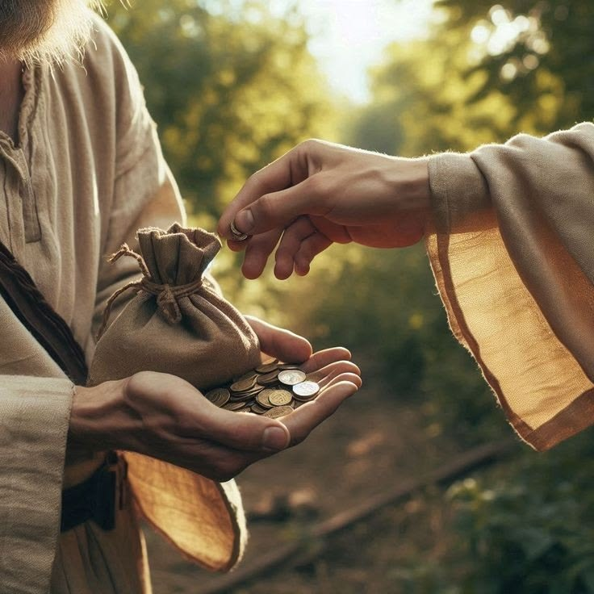
Martes
Planificación
«Y todo esto proviene de Dios, quien nos reconcilió consigo mismo por Cristo, y nos dio el ministerio de la reconciliación;» (2ª de Corintios 5:18)
Lee 2 Corintios 9: 7. ¿Qué dice este pasaje acerca del acto de dar?
R. En primer lugar, la planificación implica una decisión previa. Pablo dice que «cada uno dé como propuso en su corazón» (2 Cor. 9: 7). En segundo lugar, la planificación implica el principio de proporcionalidad. Pablo informa que los macedonios «dieron según su fuerza» (2 Cor. 8: 3).
Pablo también figura como un ejemplo de planificación en cuanto a la manera en que administró el proyecto. Su preparación administrativa es evidente de diversas maneras. Envía a Tito y a otros hermanos con antelación para supervisar la colecta (2 Corintios 8:6, 16-24; 9:3, 5). Declara: «Evitando que nadie nos censure en cuanto a esta ofrenda abundante que administramos» (2 Corintios 8:20). La razón por la cual Pablo envió a los hermanos con antelación se declara así: «para que esté lista» (2 Corintios 9:3). En otras palabras, Pablo esperaba que los corintios participaran en la ofrenda exactamente como lo habían planeado. Le preocupaba que estuvieran listos para dar como habían prometido, señalando que si los macedonios lo acompañaban y los corintios no estaban preparados, él se sentiría avergonzado por haber presumido con confianza de su disposición a dar (2 Corintios 9:2-4).
«Aquellos que reciben a Cristo por fe, serán considerados por el cielo como perlas preciosas, por las cuales el mercader ha pagado un precio infinito, y los seres humanos que encuentren a Cristo, comprenderán que han encontrado un tesoro celestial. Estarán ansiosos por vender todo lo que poseen a fin de comprar el campo que contiene ese tesoro. Cuando contemplen el amor de Dios, cuando el plan de salvación se despliegue ante su vista, a medida que el misterio de la condescendencia de Cristo se haga más claro para ellos, a medida que contemplen el sacrificio que él hizo por ellos, no considerarán ninguna cosa demasiado cara para entregarla, por amor a él. Cuanto más se espacien en el admirable amor de Dios, tanto más vastas se harán sus proporciones, y el brillo de la gloria de Dios se hará deslumbrador para la visión de los mortales..» (Nuestra elevada vocación, 7 de enero, p. 15).
Reflexionemos: ¿Cuán fiel eres con los diezmos y las ofrendas, independientemente de tu condición económica? ¿Utilizas excusas para abstenerte de dar aunque puedes hacer más?

Slide 8
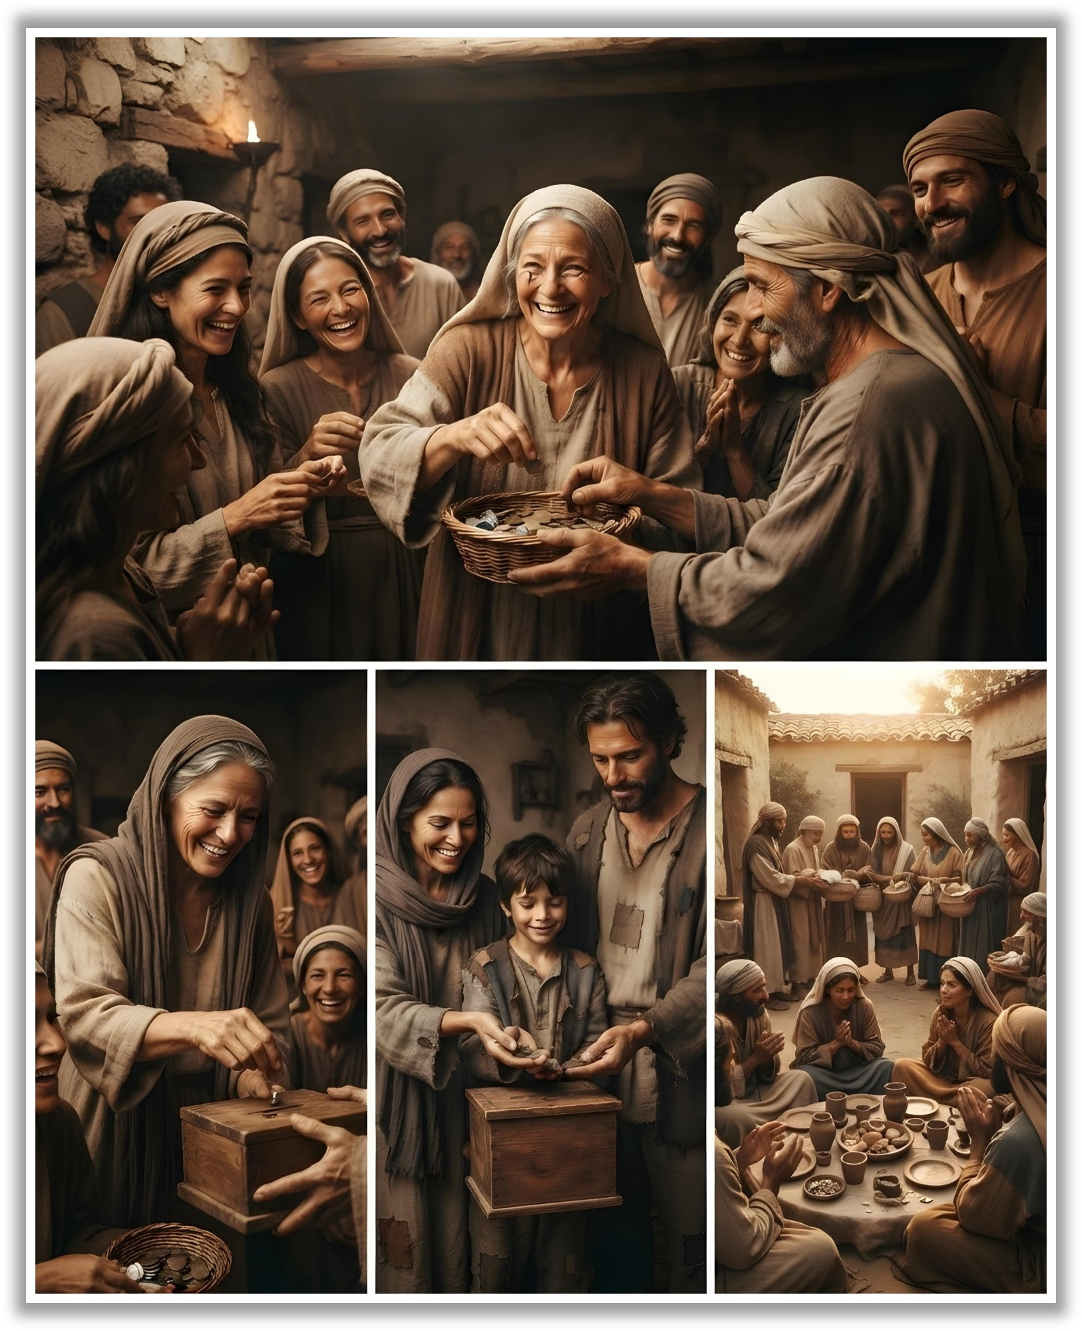
Miércoles
Actitud
«Pues doy testimonio de que con agrado han dado conforme a sus fuerzas, y aun más allá de sus fuerzas,» (2 Corintios 8:3).
Lee 2 Corintios 8: 1-5. ¿Qué razón podría haber detrás de la disposición de los macedonios a dar sus ofrendas con tanta generosidad?
R. En primer lugar, dieron con gran alegría (2 Cor. 8: 2). En segundo lugar, dieron con generosidad (2 Cor. 8: 2). En tercer lugar, dieron «con agrado» (2 Cor. 8: 3). Cuarto, dieron con la convicción de que dar es un privilegio. Por último, participaron en la colecta como un acto de consagración total.
Si bien Pablo anima a los corintios a dar con generosidad, deja claro que tal actitud debe ser voluntaria, como fue el caso de los macedonios (2 Corintios 8:3), así como también fue el caso de Tito, quien fue a ellos «por su propia voluntad» (2 Corintios 8:17). Ver el dar como un privilegio fomenta un verdadero sentido de voluntariedad (versículo 4). Esto no sucede por casualidad. Es el resultado de una consagración total (versículo 5). Para Pablo, el dar no puede reducirse a una obligación financiera; más bien, debe realizarse con un sentido de participación en la misión de la iglesia (versículo 4). Aquellos que piensan que aportar dinero es cumplir la misión de Dios deben prestar atención a la actitud de los macedonios, quienes «se dieron primeramente al Señor» (2 Corintios 8:5). ¡Mucho más que dar nuestro dinero para apoyar la misión, Dios quiere que estemos involucrados en la misión!
«Aquellos cuyo corazón está lleno del amor de Cristo, seguirán el ejemplo de Aquel que por amor a nosotros se hizo pobre a fin de que por su pobreza seamos enriquecidos. El dinero, el tiempo, la influencia, todos los dones que han recibido de la mano de Dios, los estimarán solamente como un recurso para promover la obra del evangelio. Así sucedía en la iglesia primitiva; y cuando en la iglesia de hoy se vea que por el poder del Espíritu los miembros han apartado sus afectos de las cosas del mundo, y que están dispuestos a hacer sacrificios a fin de que sus semejantes puedan escuchar el evangelio, las verdades proclamadas tendrán una influencia poderosa sobre los oyentes» (Dios nos cuida, 2 de enero, p. 10).
Reflexionemos: ¿Cuán fiel eres con los diezmos y las ofrendas, independientemente de tu condición económica? ¿Utilizas excusas para abstenerte de dar aunque puedes hacer más?

Slide 9
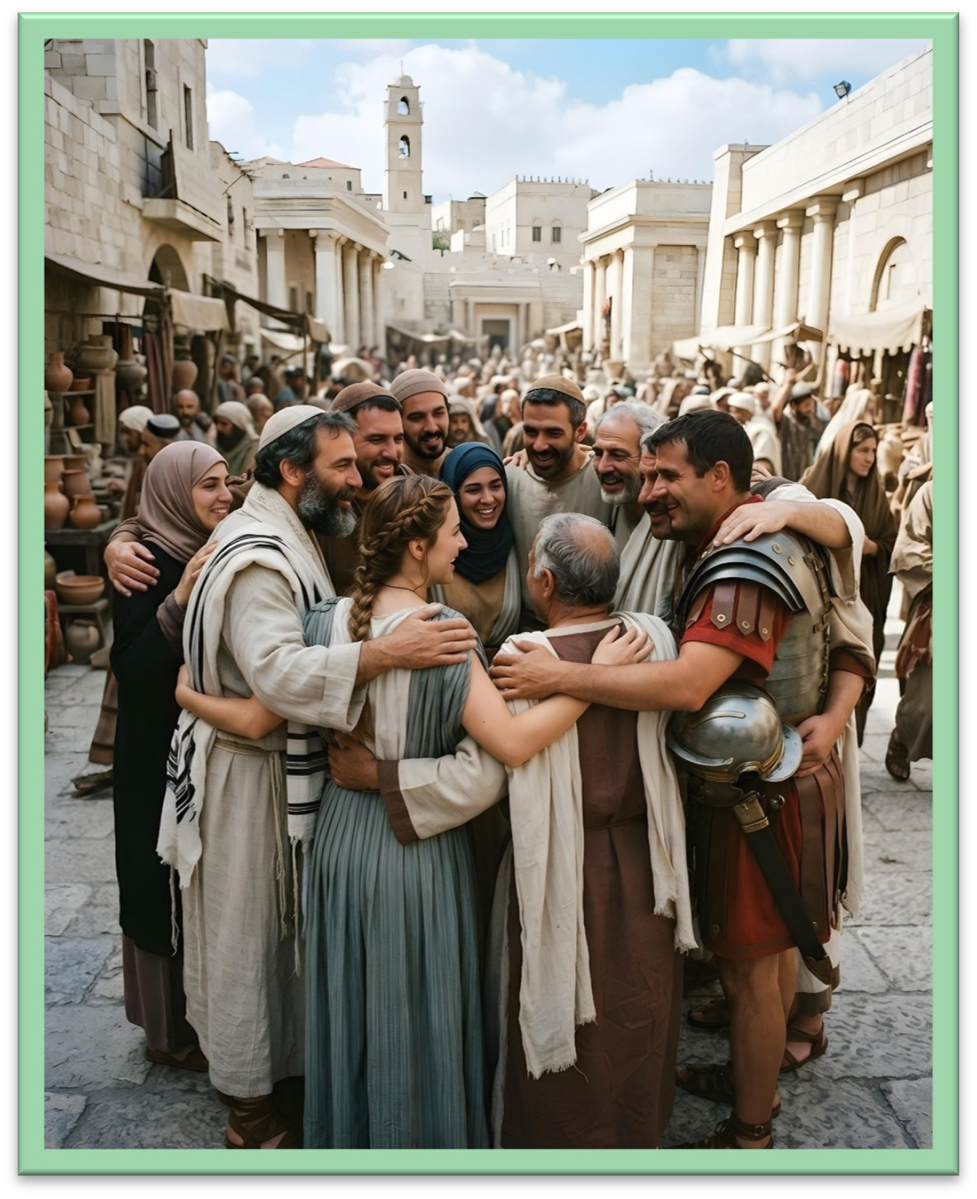
Jueves
Unidad
«Porque al llevar esta ayuda a los hermanos, no solamente les llevamos lo que les hace falta, sino que los movemos a dar muchas gracias a Dios” (2 Corintios 9:12 DHH)
¿Cómo revela Romanos 15: 26-27 el deseo de Pablo por la unidad?
R. Pablo describe la colecta como un servicio o ministerio, como un acto de gracia, como una bendición, como un acto de adoración y también como comunión. ¡Todo eso a partir de una ofrenda!
Pablo quería que los macedonios «participaran en el gran proyecto que tenía entre manos: demostrar a las iglesias gentiles que son parte de la misma familia que los cristianos judíos en Jerusalén, y demostrar a los cristianos de Jerusalén que los extraños gentiles incircuncisos son miembros junto con ellos en el pueblo renovado de Dios. Está desesperadamente preocupado por la unidad de toda la familia cristiana, y ha vislumbrado, como parte de su vocación misionera, la posibilidad de hacer algo tan sorprendente, tan notable, tan práctico que establecerá un punto de referencia para las generaciones venideras» Además, al recordar a los corintios que Dios eligió a Tito y a dos hermanos estimados para supervisar y llevar a cabo la colecta en nombre de la iglesia, Pablo enfatiza que las ofrendas deben ser confiadas a mensajeros designados por Dios. Esto refleja unidad y lealtad a Cristo, la Cabeza de una comunidad de creyentes unida y guiada por el Espíritu. No es sorprendente que, además de los términos «ministerio», «gracia», «bendición», y «adoración», «comunión» sea una de las palabras que Pablo emplea para describir la colecta.
«Vosotros labranza de Dios sois”. 1 Corintios 3:9. Tal como uno se complace en cultivar un jardín, Dios se deleita en sus hijos que crecen. Un jardín exige constante trabajo. Es necesario arrancar las malas hierbas; es necesario cultivar nuevas plantas; hay que podar las ramas que se desarrollan con demasiada rapidez. Así trabaja el Señor por su jardín; así cuida sus plantas. No puede gozarse en ningún desarrollo que no revela las virtudes del carácter de Cristo. La sangre de Jesús ha logrado que los seres humanos sean el tesoro de Dios. Por lo tanto, ¡cuán cuidadosos debiéramos ser en no manifestar demasiada libertad en arrancar las plantas que Dios ha colocado en su jardín! Algunas plantas son tan débiles que apenas tienen vida, y a estas Dios dedica especial Cuidado.» (Alza tus ojos, 2 de diciembre, p. 348).
Reflexionemos: ¿Cómo contribuyen las ofrendas que damos para otras iglesias y misiones en el extranjero, a menudo en lugares muy lejanos, a la unidad de nuestra iglesia a nivel mundial?

Slide 10
PARA ESTUDIAR Y MEDITAR
En lección de esta semana estudiamos tres temas importantes que se encuentran en 2 Corintios 8 y 9: 1) La Generosidad como Expresión de la Gracia de Dios; 2) Cristo, el Modelo de Generosidad; y 3) La Integridad Financiera Importa.
La Biblia nos enseña que la mayordomía y la misión están inextricablemente vinculadas, tan inseparables como las dos caras de una moneda. Esto se ve perfectamente en la vida de Jesús, quien fue un mayordomo y misionero perfecto. Él lo dio todo para salvarnos, incluso su vida, y lo hizo por amor. Pablo enseña que el acto de ofrendar se basa en la gracia y el amor de Dios. La gracia y el amor de Dios deben ser la motivación para dar. Además, Pablo insinúa que Dios no fue tomado por sorpresa cuando el hombre cayó en pecado (2 Corintios 8:9).
Él tenía un plan (Apocalipsis 13:8). Con Jesús, aprendemos que la planificación es un componente vital en la vida de un mayordomo. Nuestras ofrendas deben ser planificadas y proporcionales a nuestros ingresos. El dar debe hacerse con gozo, generosidad y voluntariedad. Además, Dios quiere que presentemos nuestras ofrendas con el sentido de que dar es un privilegio y promueve la unidad dentro de la iglesia.

